Slide 1



Метод сверхдолгосрочного прогнозирования состояния климатической системы на основе климатической модели ИВМ РАН INM-CM5 и системы подготовки данных Гидрометцентра РФ
ФГБУ «Гидрометцентр России», Ю.Д. Реснянский, В.А. Тищенко, В.М. Хан
ФГБУН «ИВМ РАН», А.С. Грицун; ИВМ РАН/ФГБУ «Гидрометцентр России», Е.М. Володин, В.В. Воробьева, М.А. Тарасевич
Центральная методическая комиссия по гидрометеорологическим и гелиофизическим прогнозам
Росгидромет
22.11.2023

Slide 2
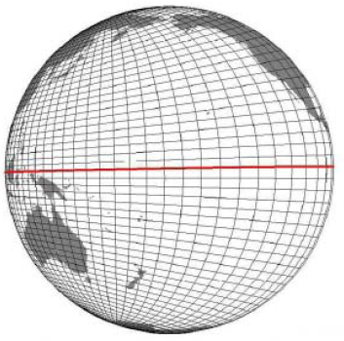
Климатическая модель INMCM5
Модель атмосферы
Аэрозольный блок
Модель океана
+ блок динамики и термодинамики морского льда
• горизонтальное разрешение 2 ̊х 1,5 ̊
• 73 вертикальных σ-уровня (~60 км)
• регулярная широтно-долготная сетка
• уравнения решаются конечноразностным методом, шаг по времени 3 мин
• параметризации :
- глубокой и мелкой конвекции (Betts 1986),
- гравитационно-волнового сопротивления (Palmer et al. 1986, Hines 1997)
- атмосферной радиации (Галин 1998)
- процессов на поверхности суши, в почве и растительности (Володин, Лыкосов 1998).
В почве 23 уровня до 10м
• Рассчитываются концентрации крупной и мелкой морской соли, минеральной пыли, SO2, сульфатного аэрозоля, черного углерода, органических аэрозолей.
• Разрешение как для модели атмосферы.
Володин, Кострыкин (2016).
• 0.5 ̊x 0.25 ̊по долготе и широте
• 40 вертикальных σ-уровней
• сетка с обобщенными сферическими координатами
• конечноразностный метод решения, шаг по времени 12 мин.
Гусев, Дианский, Володин (2016).
• Модель морского льда. Приближение упруго-вязко-пластичной реологии. Используется одна категория льда.
Яковлев, Гусев (2016)
+ Другие блоки (углеродный цикл, цикл метана, электрические явления)

Slide 3
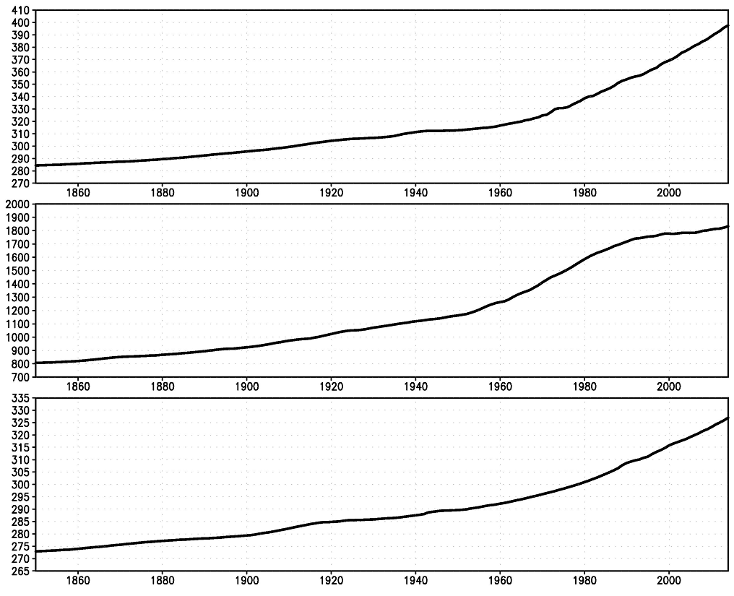
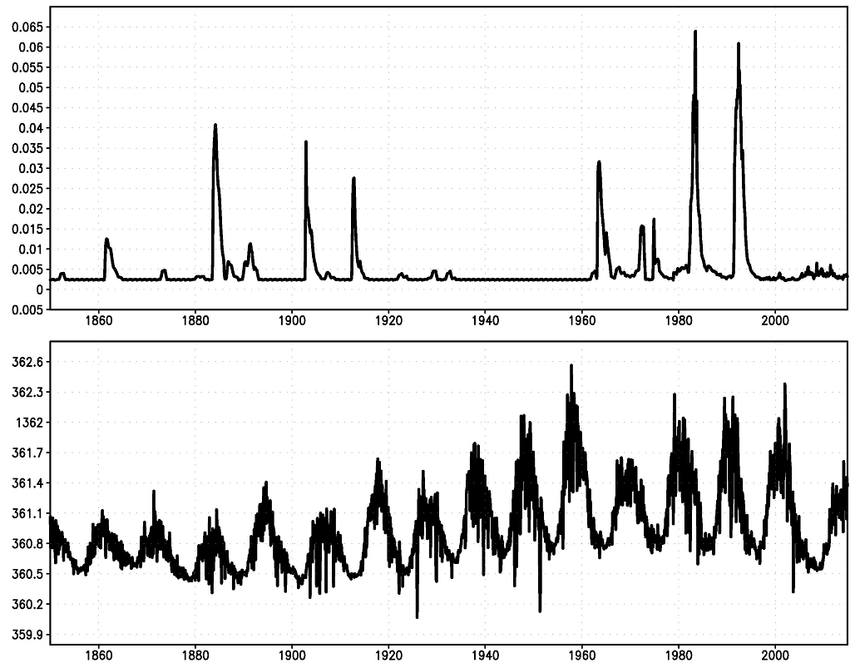
В модели рассматриваются следующие воздействия на климатическую систему:
Концентрация парниковых газов СО2, СН4, N2O. (0d)
Концентрация озона (3d)
Концентрация вулканического сульфатного аэрозоля (2d)
Антропогенная эмиссия SO2, черного углерода, органических аэрозолей (2d)
Солнечная постоянная и распределение солнечного излучения по спектру

Slide 4
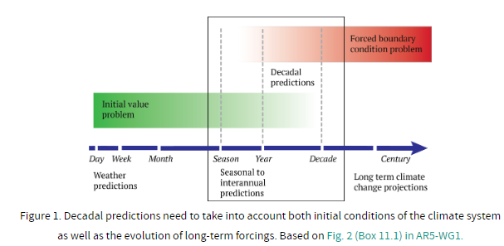
Прогнозы от года до десятилетия
Прогнозы от года до десятилетия включены в перечень
WCRP Grand Challenges
(Grand Challenge on Near-Term Climate Prediction)
Цели
В рамках проекта Grand Challenge по прогнозированию климата на ближайшую перспективу будут решаться следующие задачи:
Повышение качества инициализированных десятилетних климатических прогнозов;
Сбор, сопоставление и обобщение результатов прогнозирования и адаптация информации к услугам, удовлетворяющим потребности заинтересованных сторон;
Разработка систем оценки и передачи информации о степени достоверности и неопределенности прогноза
https://www.wcrp-climate.org/gc-near-term-climate-prediction

Slide 5
DCPP
Tier
The Decadal Climate Prediction Project
Component A:
10летние хиндкасты
Component B:
10летние прогнозы
Component C:
Механизмы предсказуемости
A1
Очередь-1
5 летние хиндкасты 1960-2020, 10чл.ансамбля
A2
Очередь-2
Хиндкасты для лет 6-10 → (15 лет раз в 5 лет)
Ансамбль исторических расчетов дла 1960-2035
B1
Очередь-1
Оперативные прогнозы (10чл. ансамбля, 5лет)
B2
Очередь -2
Увеличить ансамбль в B1 (+5)
Удлинить расчет в B1
ADCP
Annual to Decadal Climate Prediction

Slide 6
Декадные прогнозы модели INM-CM5
Данные реанализа
Модельная климатология
Задание начального состояния в терминах аномалий
INM-CM5
Декадные прогнозы (хиндкасты 1960-2020гг. + квазиоперативные прогнозы с 2021г.)

Slide 7

Данные анализа океана и морского льда
Начальные состояния 1960-1979гг.
Начальные состояния 1980-2020гг.
Среднемесячные данные ORAS5
https://cds.climate.copernicus.eu/cdsapp#!/dataset/reanalysis-oras5?tab=form
Среднемесячные данные SODA3.4.2
http://dsrs.atmos.umd.edu/DATA/soda3.4.2/REGRIDED/ocean/
http://dsrs.atmos.umd.edu/DATA/soda3.4.2/REGRIDED/ice/
Данные на 1 ноября – среднее арифметическое данных за октябрь и декабрь.
Данные на 1 ноября – среднее арифметическое данных за октябрь и декабрь.
salt – практическая соленость
temp – потенциальная температура
ssh – уровень моря
mi – масса льда
hs- толщина льда
nc1, nc2, nc3, nc4, nc5 – концентрация льда в 5-ти градациях толщины
Salinity
Potential temperature
Sea surface height
Sea ice thickness
Sea ice concentration
Данные анализа океана ORAS5 представлены в формате NetCDF на нерегулярной широтно-долготной сетке ORCA 0.25 degree с 1021 × 1442 ячейками по долготе и широте, 75 уровнями по глубине.
В модели INMCM5 отсутствует классификация льда по градациям толщины => производится суммирование данных концентрации льда по всем градациям.
Дополнительный шаг: интерполяция океанского анализа с нерегулярной сетки на регулярную широтно-долготную сетку 1.0 ̊ × 0.5 ̊.
Данные реанализа океана SODA3.4.2 представлены в формате NetCDF на регулярной широтно-долготной сетке с разрешением 0.5 ̊ × 0.5 ̊ по долготе и широте, 50 уровнями по глубине.
Zuo H., Balmaseda M. A., Tietsche S., Mogensen K. , and Mayer M. The ECMWF operational ensemble reanalysis–analysis system for ocean and sea ice: a description of the system and assessment. — Ocean Sci., 2019, vol. 15, pp. 779—808
Carton J. A., Chepurin G. A., Chen L. (2018) SODA3: A New Ocean Climate Reanalysis. J. Clim., 31, no. 17, 6967–6983.

Slide 8
Данные анализа океана и морского льда
Начальные состояния 1980-2020гг.
Начальные состояния с 2021г.
Среднемесячные данные SODA3.4.2 http://dsrs.atmos.umd.edu/DATA/soda3.4.2/REGRIDED/ocean/
http://dsrs.atmos.umd.edu/DATA/soda3.4.2/REGRIDED/ice/
Ежедневные данные GODAS HMC
Данные на 1 ноября – среднее арифметическое данных за октябрь и декабрь.
votemper – потенциальная температура
vosaline – практическая соленость
sossheig – уровень моря
sivolu – толщина льда
siconc – концентрация льда
salt – практическая соленость
temp – потенциальная температура
ssh – уровень моря
mi – масса льда
hs- толщина льда
nc1, nc2, nc3, nc4, nc5 – концентрация льда в 5-ти градациях толщины
Данные анализа океана GODAS HMC представлены в формате NetCDF на нерегулярной широтно-долготной сетке eORCA1 с 362 × 332 ячейками по долготе и широте, 75 уровнями по глубине.
В модели INMCM5 отсутствует классификация льда по градациям толщины => производится суммирование данных концентрации льда по всем градациям.
Дополнительный шаг: интерполяция океанского анализа с нерегулярной сетки на регулярную широтно-долготную сетку 1.0 ̊ × 0.5 ̊.
Данные реанализа океана SODA3.4.2 представлены в формате NetCDF на регулярной широтно-долготной сетке с разрешением
0.5 ̊ × 0.5 ̊ по долготе и широте, 50 уровнями по глубине.
Carton J. A., Chepurin G. A., Chen L. (2018) SODA3: A New Ocean Climate Reanalysis. J. Clim., 31, no. 17, 6967–6983.
Stepanov, V.N., Resnyanskii, Y.D., Strukov, B., & Zelenko, A. (2019). Large-scale Ocean Circulation and Sea Ice Characteristics Derived from Numerical Experiments with the NEMO Model. Russian Meteorology and Hydrology, 44, 33-44.

Slide 9
Данные анализа атмосферы, почвы и поверхностных характеристик
Начальные состояния 1960-1979гг.
Начальные состояния 1980-2020гг.
Данные ERA40 на 00:00 часов даты старта прогноза
https://www.ecmwf.int/en/forecasts/dataset/ecmwf-reanalysis-40-years
Данные ERA5 на 00:00 часов даты старта прогноза
http://apps.ecmwf.int/datasets/data/interim-full-daily/levtype=sfc/
http://apps.ecmwf.int/datasets/data/interim-full-daily/levtype=pl/
U-компонента скорости ветра
V-компонента скорости ветра
Температура воздуха
Удельная влажность
Давление на уровне моря
Приземная температура
Толщина снега
Температура почвы
Влажность почвы
U-компонента скорости ветра
V-компонента скорости ветра
Температура воздуха
Удельная влажность
Давление на поверхности
Температура поверхности
Толщина снега
Температура почвы
Влажность почвы
Данные реанализа представлены в виде файлов формата NetCDF, содержащих поля, заданные на регулярной широтно-долготной сетке с разрешением 1.125 ̊ × 1.125 ̊ по долготе и широте, 23 уровня давления
Данные реанализа представлены в виде файлов формата NetCDF, содержащих поля, заданные на регулярной широтно-долготной сетке с разрешением 0.25 ̊ × 0.25 ̊ по долготе и широте, 27 избранными уровнями давления
Uppala S. M., KÅllberg P. W., Simmons A. J. et al. The ERA-40 re-analysis. — Q.J.R. Meteorol. Soc., 2005, vol. 131, No. 612, pp. 2961—3012.
H. Hersbach, B. Bell, P. Berrisford, S. Hirahara (2020) The ERA5 global reanalysis. Q.J.R. Meteorol. Soc., 146, 1999–2049.

Slide 10
Климатология модели
Климатология рассчитывается за 1991-2020 гг. (хиндкасты),
за 2007-2015 гг. (квазиоперативные расчеты)
Модельной климатологией являются данные проведенного по протоколу CMIP6 ансамбля исторических расчетов климатической модели ИВМ РАН. Такой способ вычисления климатологии является универсальным, поскольку пригоден для создания оперативного прогноза с любой даты.
Климатология модели рассчитывается по среднемесячным данным (для океана), по данным на 00:00 1 числа месяца (для атмосферы)
Данные океана на 1 ноября – среднее арифметическое данных за октябрь и декабрь.
Данные модели представлены в виде неформатных файлов прямого доступа.
- Модельные параметры в океане заданы на сетке с разрешением 0.5 ̊ × 0.25 ̊ по долготе и широте, 40 σ-уровнями по глубине. Во избежание сложностей при моделировании динамики океана у полюса используется сетка в обобщенных сферических координатах с Северным полюсом вне расчетной области на территории Сибири и местоположением Южного полюса, совпадающим с географическим.
- Модельные параметры в блоке динамики атмосферы заданы на регулярной широтно-долготной сетке с разрешением 2 ̊ × 1.5 ̊ по долготе и широте, 73 σ-уровнями до высоты порядка 60 км.

Slide 11
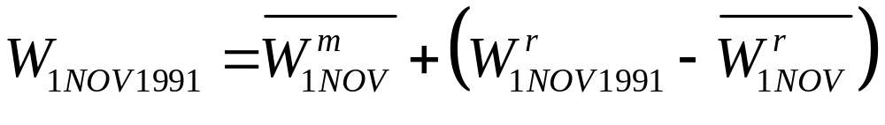
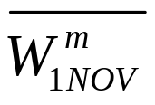
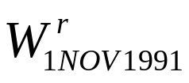
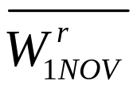
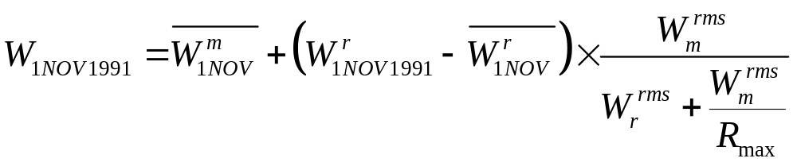
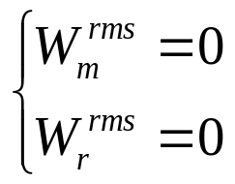
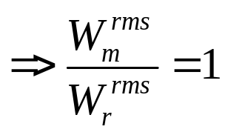
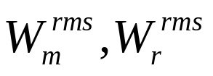

Задание начальных данных в терминах аномалий
Начальное значение для проведения модельных расчетов:
- климатология модельных значений переменных за 1 ноября;
- значения переменных реанализа за 1 ноября 1991г.;
- климатология реанализа за 1 ноября
В отдельных ячейках в модели и реанализе может значительно отличаться рельеф. Для некоторых параметров, таких как толщина снега, температура и влажность почвы диапазон величин в таких случаях может значительно отличаться для модели и реанализа. Чтобы учесть данную особенность они задавались по модифицированной формуле:
- среднеквадратичные отклонения в модели и реанализе;
- величина, ограничивающая отношение стандартных отклонений модели и реанализа

Slide 12
Декадные прогнозы модели INM-CM5
Данные реанализа атмосферы, почвы, поверхностных характеристик
(ERA40/ ERA5)
Данные реанализа океана и морского льда
(ORAS5/ SODA3.4.2/ GODAS HMC)
Модельная климатология
Задание начального состояния в терминах аномалий
INM-CM5
Декадные прогнозы
Начало экспериментов 1 ноября, 1960-2021
Продолжительность – 5 лет (15 лет для каждого 5^{ого} года с 1964)
15 членов ансамбля: Ансамбль начальных состояний получен путём внесения в начальное состояние температуры воздуха на всех σ-уровнях модели в каждой точке модельной сетки гладкого длинноволнового возмущения с амплитудой 0.1 К.

Slide 13
Объект прогноза
Среднегодовые аномалии и средние аномалии за 5 лет для метеоэлементов:
- Давление на уровне моря (MSLP);
- Высота геопотенциала на уровне 500 гПа (H500);
- Температура у земной поверхности (T2m);
- Осадки (PREC).
Критерии качества прогнозов
ACC |  | RMSE | MSSS
Roc_a | Roc_n | Roc_b
Регионы, по которым проводилась оценка ретроспективных прогнозов модели Земной системы ИВМ РАН
 |  |  | Диапазон широт |  | Диапазон долгот
1 | GLOBE | Глобус | -90 | 90 | 0 | 360
2 | South Extratropical | Южные экстратропики | -90 | -20 | 0 | 360
3 | Tropic | Тропики | -20 | 20 | 0 | 360
4 | North Extratropical | Северные экстратропики | 20 | 90 | 0 | 360
5 | North Eurasia | Северная Евразия | 35 | 75 | 20 | 180
6 | European Part of Russia | ЕТР | 40 | 70 | 20 | 60
7 | NorthEast Asia | Северо-восточная Азия | 35 | 75 | 60 | 180
8 | Europe | Европа | 30 | 70 | 0 | 60
9 | Central_Asia | Центральная Азия | 35 | 55 | 50 | 85
10 | Siberia | Сибирь | 50 | 75 | 60 | 110
11 | Far_East | Дальний Восток | 45 | 75 | 110 | 180
Испытания были произведены для периода с 1960 по 2022 год.
Для оценки модельного климата использовались данные за период с 1991 по 2020 гг.

Slide 14
Оценки качества годовых и пятилетних прогнозов для основных метеоэлементов (mslp, h500, T2m и Prec)
 | t2m
 | ACC1 | ACC5 | ROC1 | ROC5 | MSSS1 | MSSS5
Глобус | 0.62 | 0.75 | 0.77 | 0.83 | 0.21 | 0.00
Южные экстратропики | 0.44 | 0.60 | 0.68 | 0.74 | -0.04 | -0.33
Тропики | 0.75 | 0.84 | 0.83 | 0.87 | 0.42 | 0.22
Северные экстратропики | 0.68 | 0.82 | 0.80 | 0.88 | 0.24 | 0.11
Северная Евразия | 0.65 | 0.84 | 0.79 | 0.90 | 0.13 | -0.11
ЕТР | 0.68 | 0.87 | 0.81 | 0.95 | 0.29 | 0.31
Северо-восточная Азия | 0.63 | 0.82 | 0.77 | 0.88 | 0.07 | -0.27
Европа | 0.74 | 0.89 | 0.84 | 0.94 | 0.37 | 0.44
Центральная Азия | 0.64 | 0.87 | 0.81 | 0.92 | 0.16 | 0.17
Сибирь | 0.57 | 0.85 | 0.72 | 0.88 | 0.11 | 0.28
Дальний Восток | 0.65 | 0.82 | 0.79 | 0.88 | -0.03 | -0.55
 | mslp
 | ACC1 | ACC5 | ROC1 | ROC5 | MSSS1 | MSSS5
Глобус | 0.24 | 0.25 | 0.59 | 0.61 | -0.01 | -0.21
Южные экстратропики | 0.26 | 0.37 | 0.58 | 0.66 | -0.01 | -0.12
Тропики | 0.35 | 0.23 | 0.64 | 0.61 | 0.08 | -0.09
Северные экстратропики | 0.12 | 0.14 | 0.54 | 0.55 | -0.12 | -0.43
Северная Евразия | 0.08 | 0.09 | 0.54 | 0.55 | -0.20 | -0.89
ЕТР | 0.02 | 0.05 | 0.52 | 0.55 | -0.23 | -1.13
Северо-восточная Азия | 0.10 | 0.09 | 0.54 | 0.55 | -0.19 | -0.82
Европа | 0.05 | -0.04 | 0.52 | 0.50 | -0.24 | -1.09
Центральная Азия | -0.00 | 0.07 | 0.52 | 0.56 | -0.43 | -1.58
Сибирь | 0.03 | 0.12 | 0.50 | 0.52 | -0.16 | -0.78
Дальний Восток | 0.13 | 0.07 | 0.56 | 0.55 | -0.13 | -0.62

Slide 15
Оценки качества годовых и пятилетних прогнозов для основных метеоэлементов (mslp, h500, T2m и Prec)
 | prec
 | ACC1 | ACC5 | ROC1 | ROC5 | MSSS1 | MSSS5
Глобус | 0.14 | 0.13 | 0.56 | 0.56 | -0.21 | -0.37
Южные экстратропики | 0.16 | 0.21 | 0.57 | 0.59 | -0.13 | -0.22
Тропики | 0.13 | 0.06 | 0.57 | 0.54 | -0.38 | -0.51
Северные экстратропики | 0.12 | 0.11 | 0.56 | 0.56 | -0.13 | -0.39
Северная Евразия | 0.05 | -0.01 | 0.53 | 0.52 | -0.19 | -0.67
ЕТР | -0.01 | -0.09 | 0.51 | 0.50 | -0.15 | -0.55
Северо-восточная Азия | 0.06 | 0.00 | 0.54 | 0.52 | -0.21 | -0.74
Европа | 0.03 | 0.04 | 0.52 | 0.53 | -0.14 | -0.35
Центральная Азия | -0.02 | -0.07 | 0.50 | 0.50 | -0.19 | -0.38
Сибирь | 0.02 | 0.01 | 0.53 | 0.53 | -0.19 | -0.77
Дальний Восток | 0.05 | -0.04 | 0.53 | 0.51 | -0.26 | -1.06
 | h500
 | ACC1 | ACC5 | ROC1 | ROC5 | MSSS1 | MSSS5
Глобус | 0.66 | 0.78 | 0.78 | 0.89 | 0.39 | 0.28
Южные экстратропики | 0.48 | 0.61 | 0.70 | 0.80 | 0.22 | 0.10
Тропики | 0.87 | 0.91 | 0.89 | 0.97 | 0.65 | 0.46
Северные экстратропики | 0.64 | 0.82 | 0.77 | 0.89 | 0.33 | 0.30
Северная Евразия | 0.60 | 0.85 | 0.74 | 0.91 | 0.22 | 0.29
ЕТР | 0.56 | 0.86 | 0.72 | 0.96 | 0.24 | 0.43
Северо-восточная Азия | 0.60 | 0.84 | 0.75 | 0.90 | 0.21 | 0.23
Европа | 0.61 | 0.87 | 0.74 | 0.92 | 0.28 | 0.44
Центральная Азия | 0.61 | 0.83 | 0.78 | 0.93 | 0.19 | -0.05
Сибирь | 0.48 | 0.80 | 0.68 | 0.89 | 0.09 | 0.24
Дальний Восток | 0.58 | 0.82 | 0.73 | 0.87 | 0.17 | 0.24

Slide 16
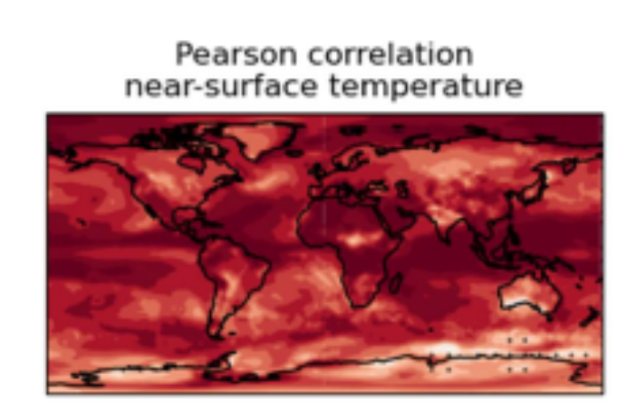
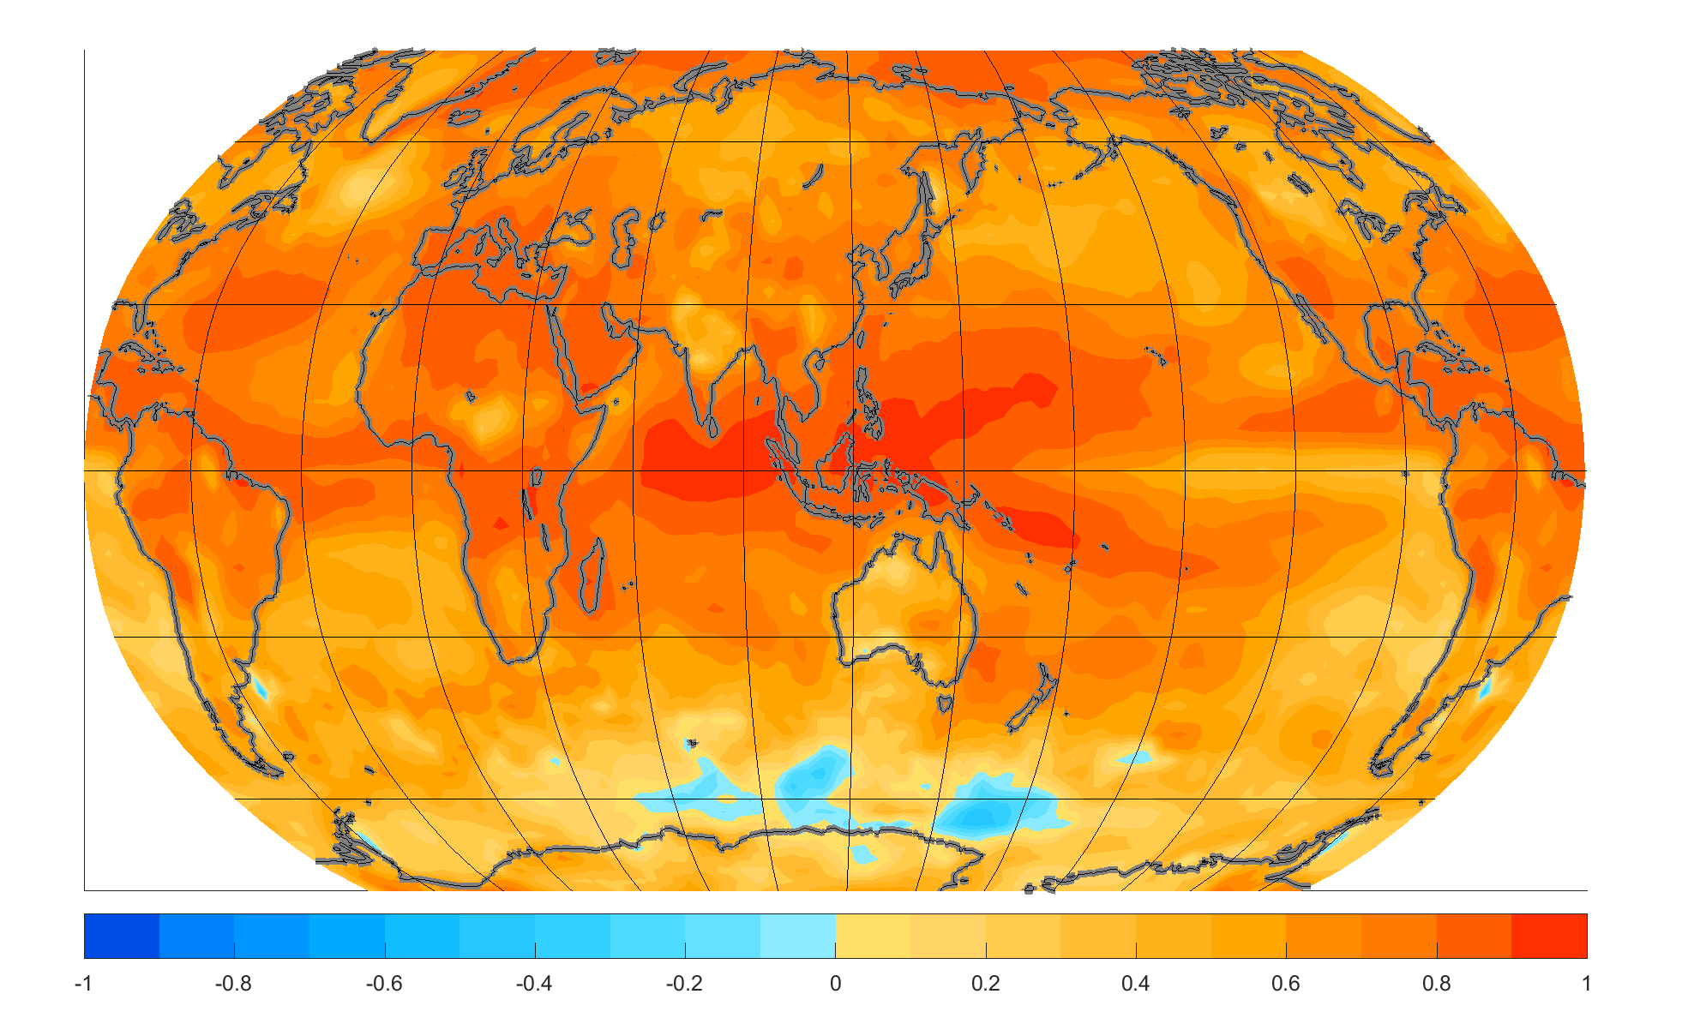
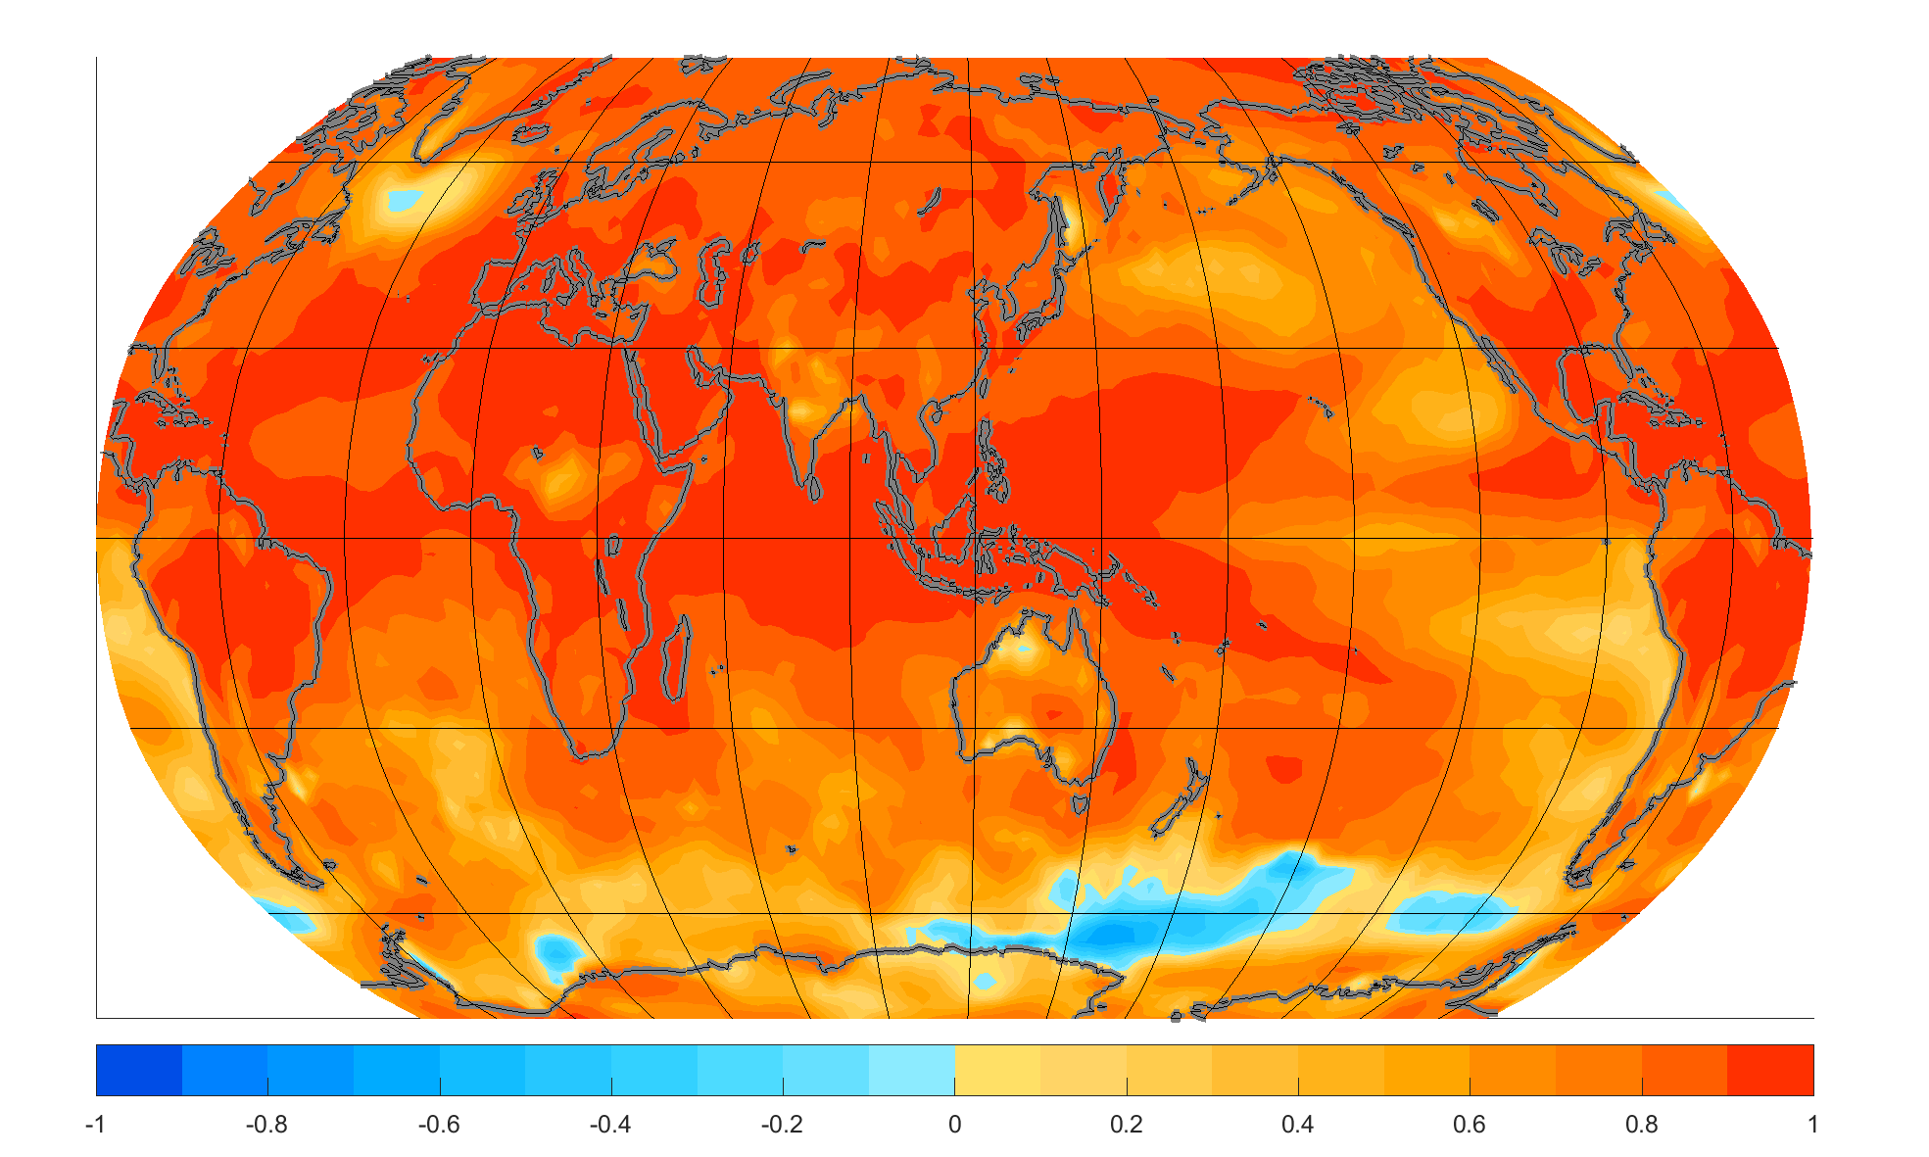

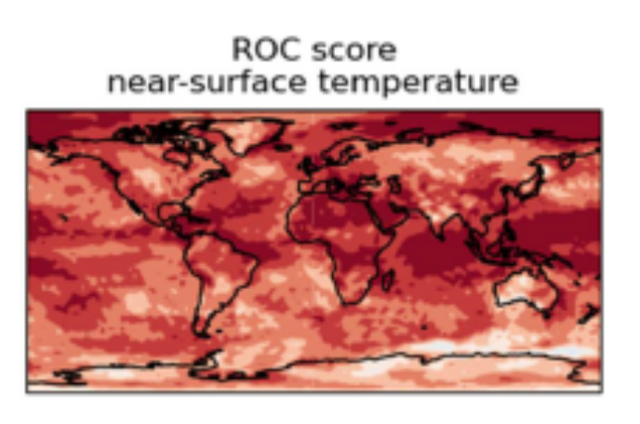
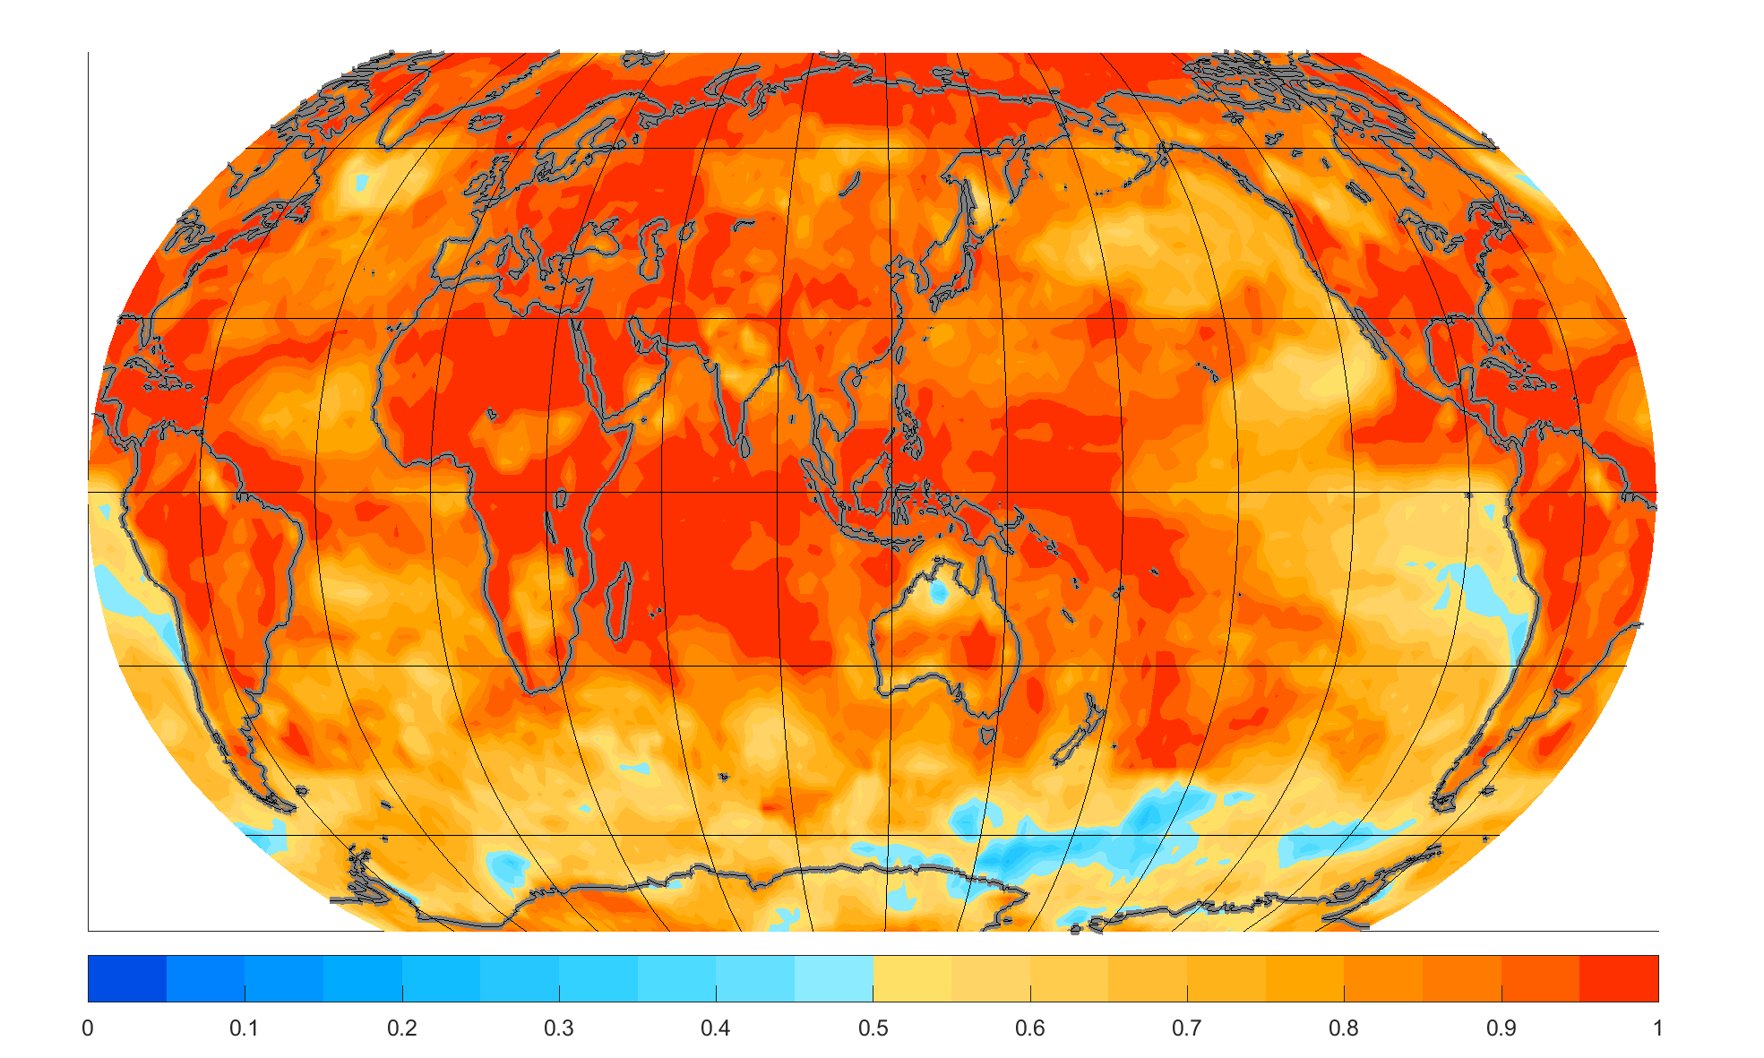
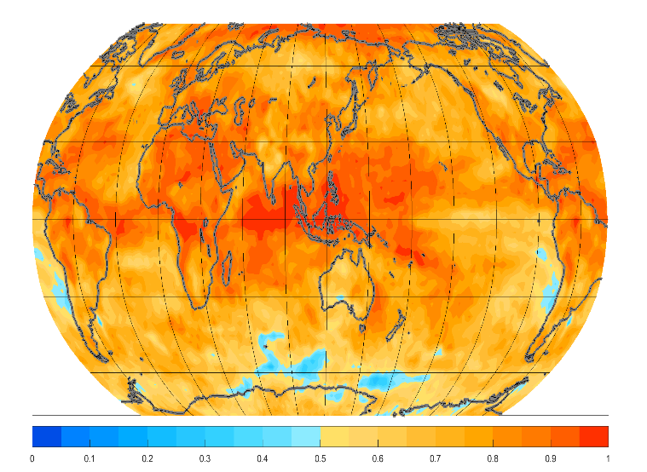

Пространственное распределение оценок качества сверхдолгосрочных прогнозов T2m а) прогнозы на 1-й год, б) прогнозы на 1-5 годы
ACC
a)
b)
ACC
ROC
ROC

Slide 17
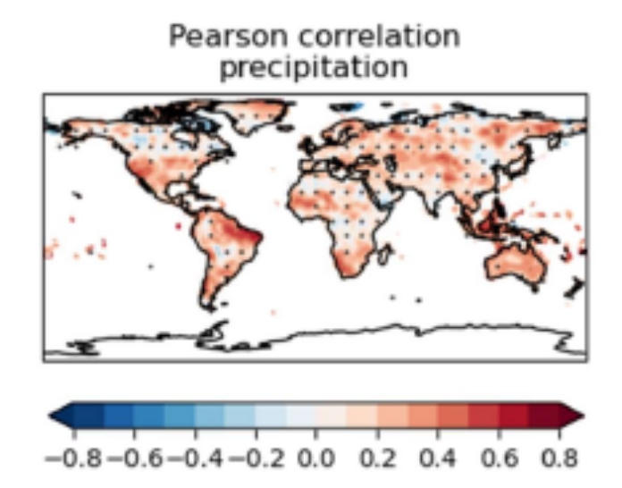
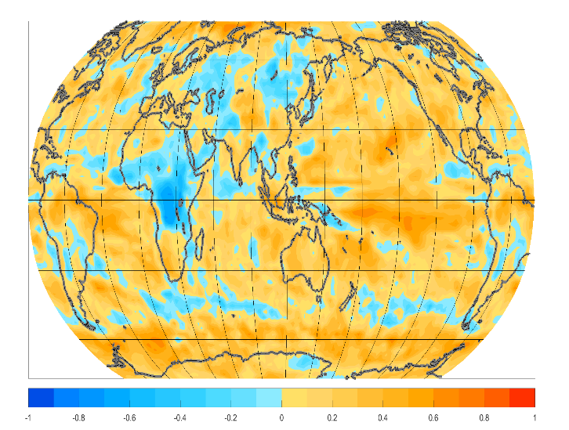
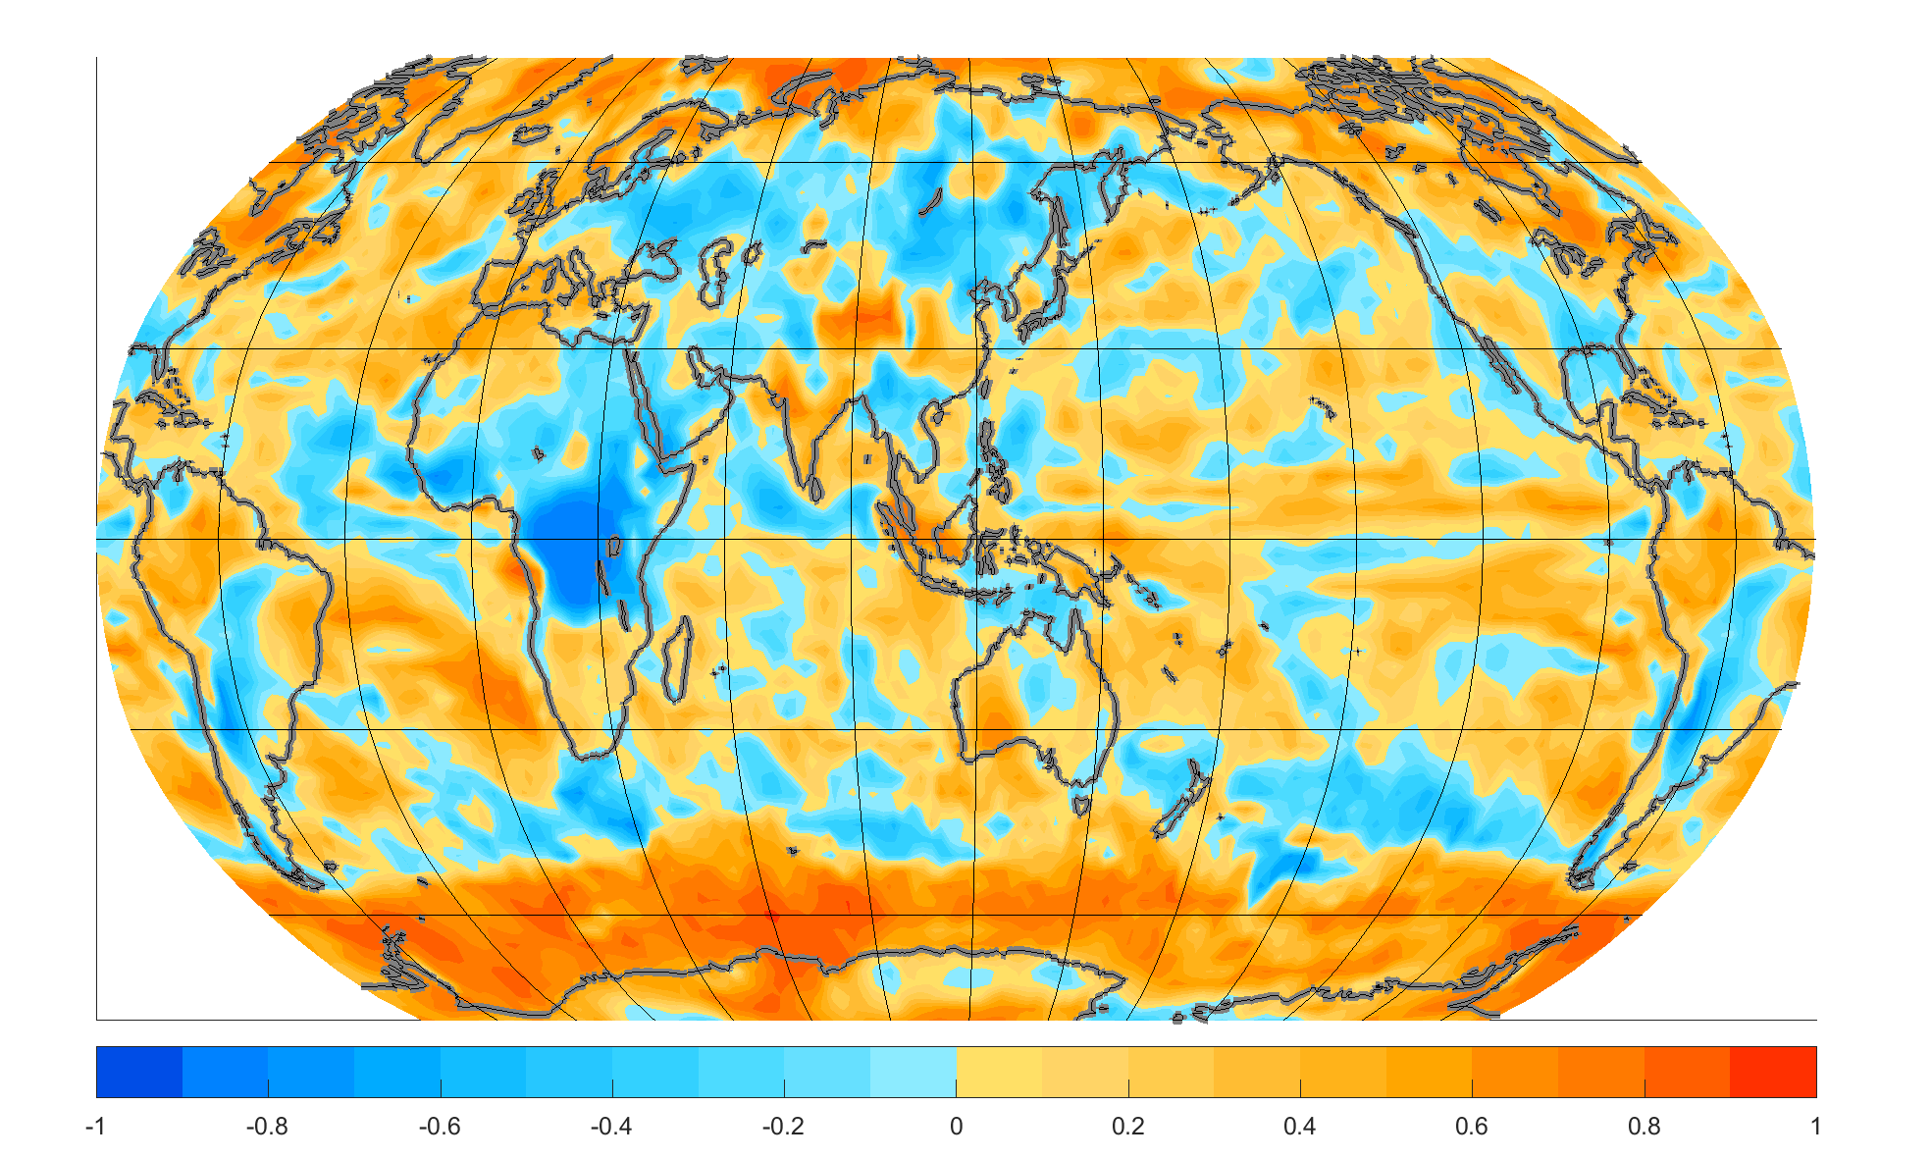
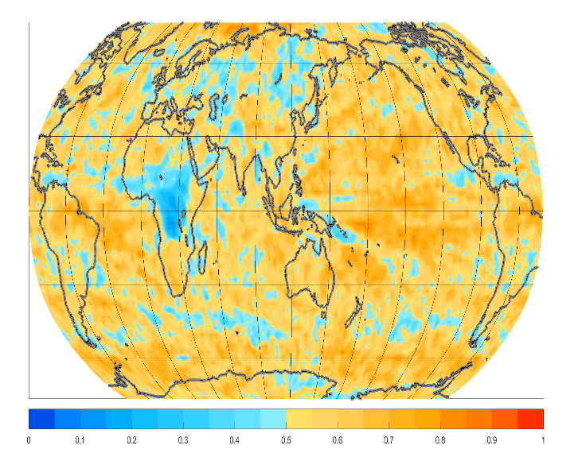
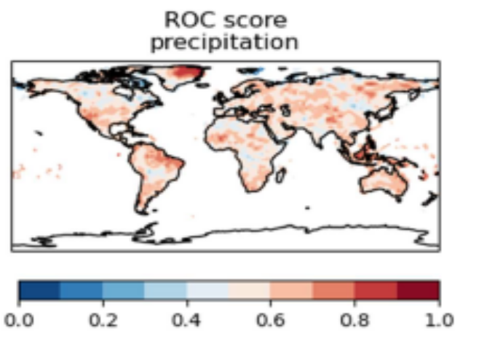
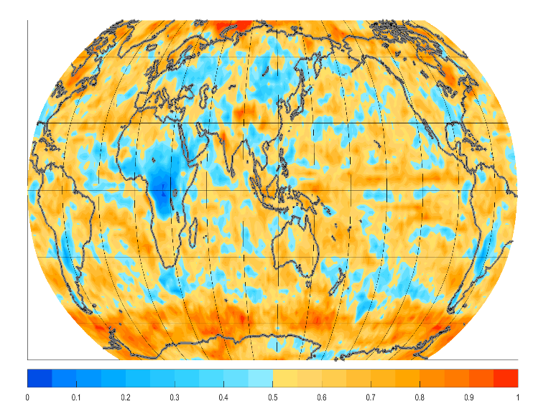
Пространственное распределение оценок качества сверхдолгосрочных прогнозов Prec а) прогнозы на 1-й год, б) прогнозы на 1-5 годы
ACC
ACC
ROC
ROC
а) прогнозы на 1-й год
б) прогнозы на 1-5 годы

Slide 18
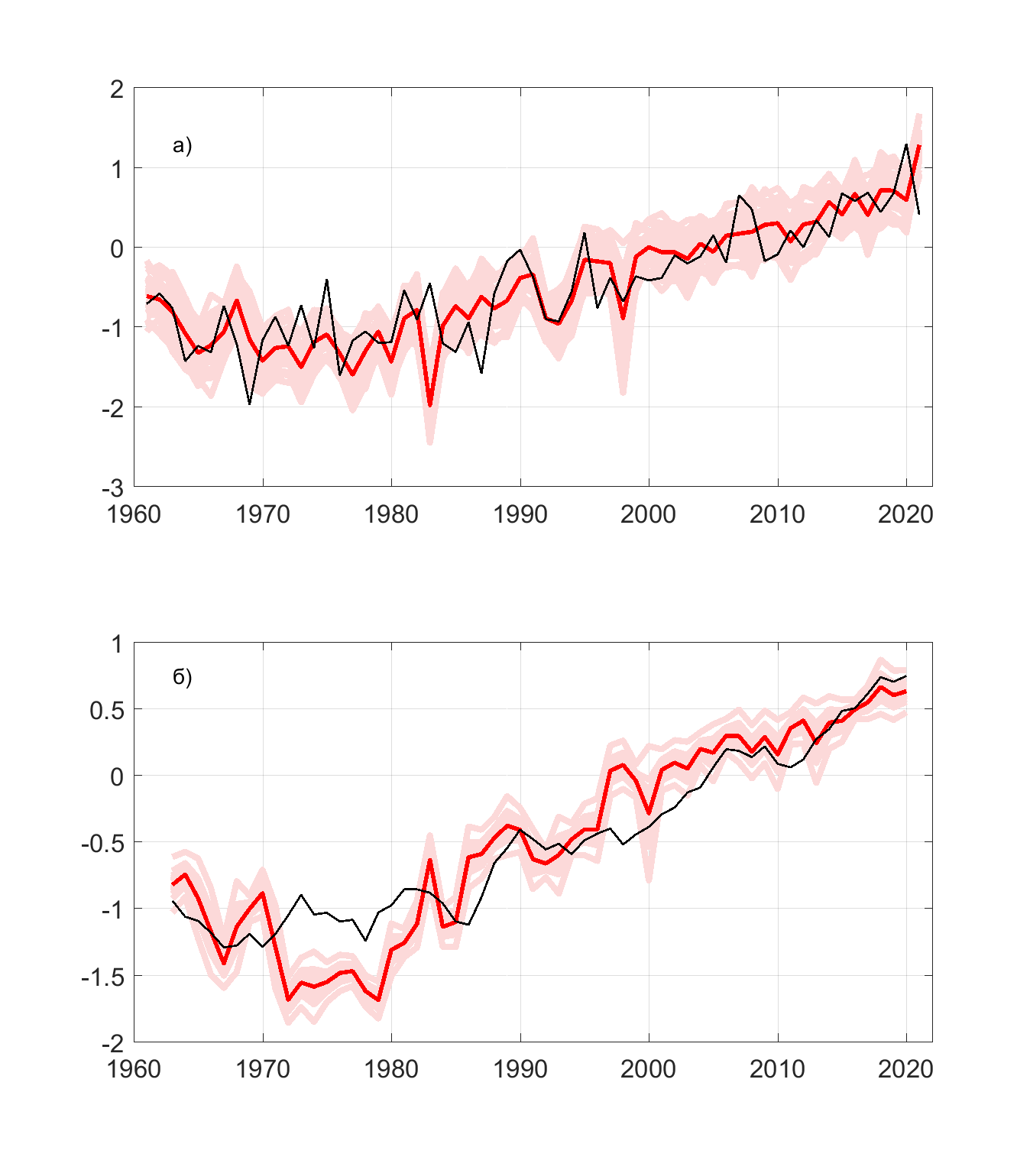
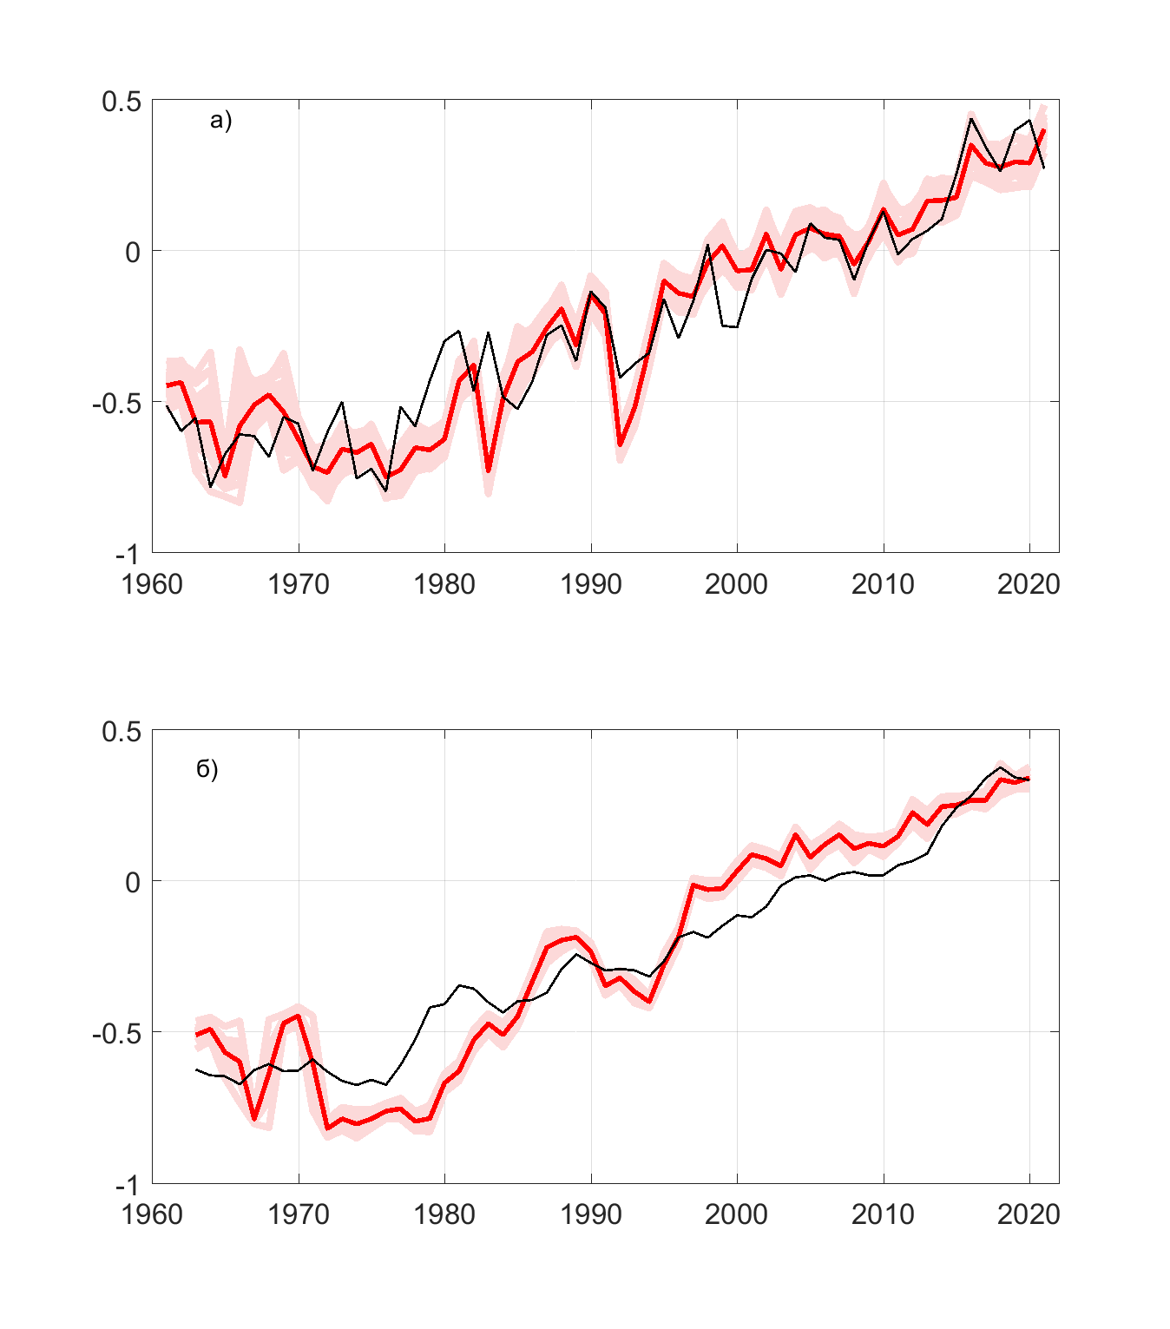
Прогностический и фактический ход средней температуры воздуха
По Северной Евразии
а) Прогнозы на 1-й год (ACC=0.88), б) Прогнозы на 1-5 годы (ACC=0.94)
По Земному шару а) Прогнозы на 1-й год(ACC=0.95), б) Прогнозы на 1-5 годы (ACC=0.96)

Slide 19
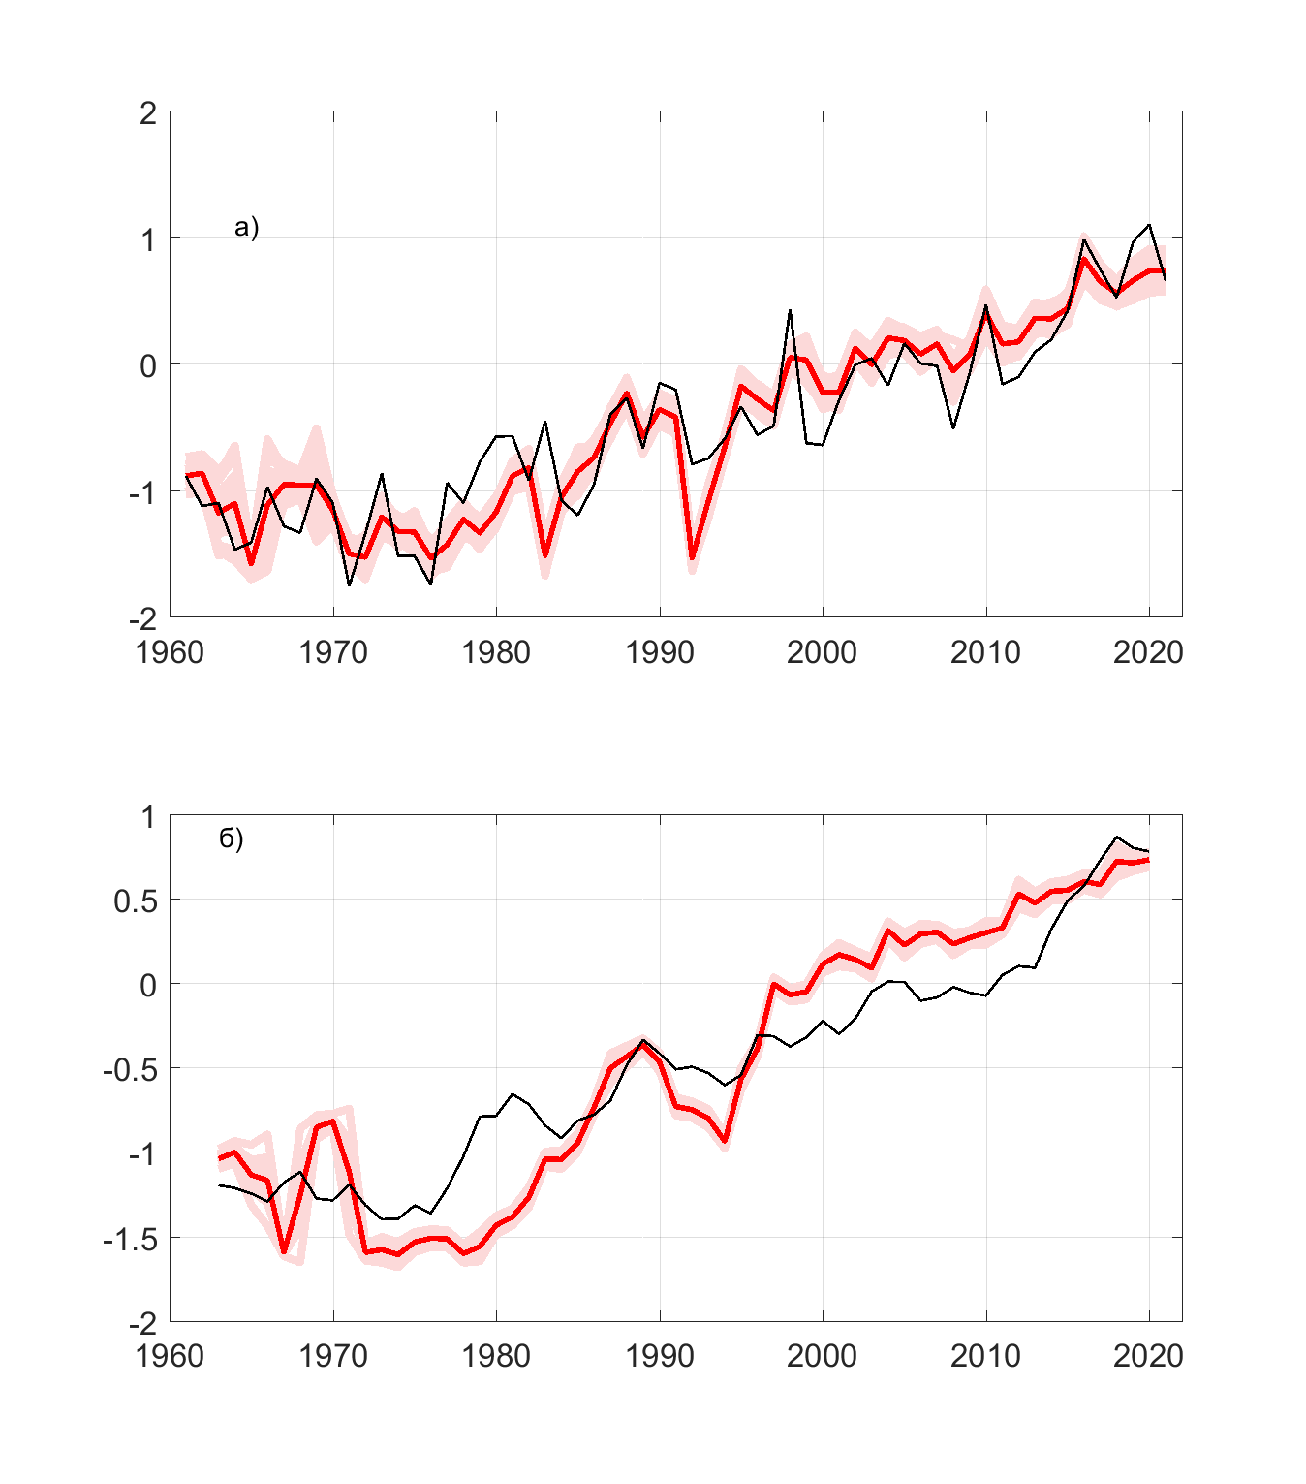
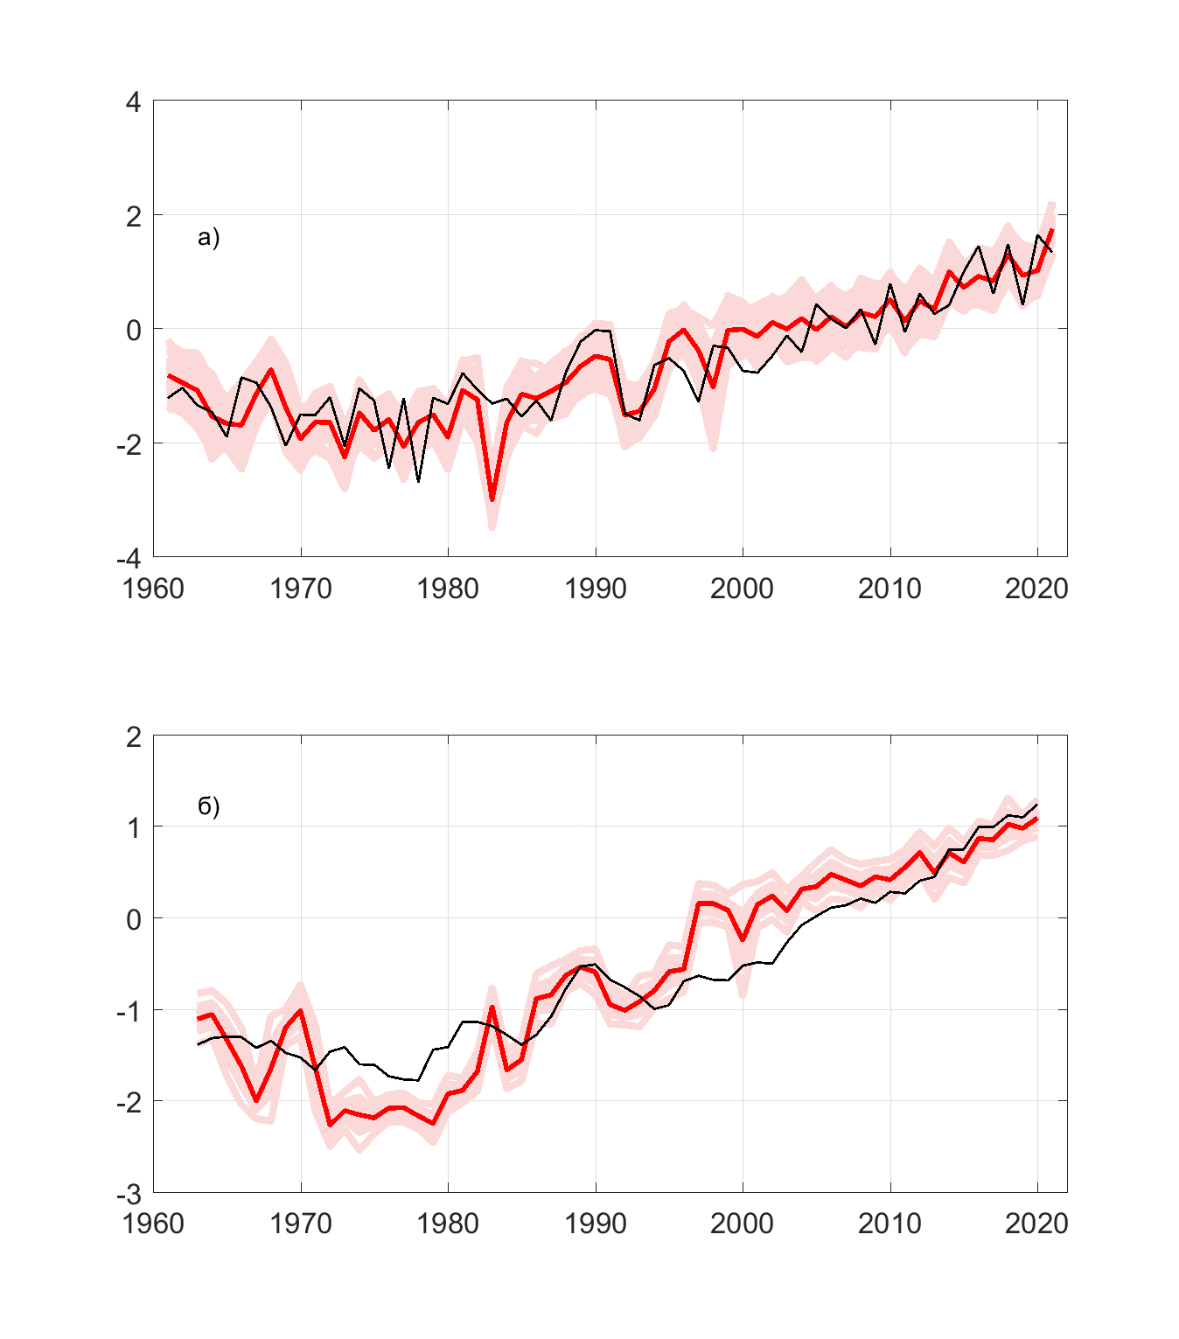
Прогностический и фактический ход Н500
По Земному шару
а) Прогнозы на 1-й год(ACC=0.93),
б) Прогнозы на 1-5 годы (ACC=0.94)
По Северной Евразии
а) Прогнозы на 1-й год (ACC=0.90),
б) Прогнозы на 1-5 годы (ACC=0.95)

Slide 20
Заключение
В соответствии с Планом испытания и внедрения новых и усовершенствованных методов (технологий) гидрометеорологических прогнозов, метод по сверхдолгосрочному прогнозированию состояния климатической системы на основе модели INM-CM5 проходил испытания в Гидрометцентре России/в Северо-Евразийском климатическом центре.
Результаты испытаний свидетельствуют о том, что прогнозы, составленные по данному методу, успешно предсказывают состояние климатической системы на интервале до пятилетия с годовым и пятилетним осреднением.
Сравнивая их с прогнозами других мировых прогностических центров, участвующих в проекте Всемирной метеорологической организации по декадному прогнозированию, можно сказать, что уровень успешности прогнозов примерно одинаков.
Данный метод является надежным и перспективным инструментом для прогнозирования климата на межгодовых интервалах времени.
При положительном решении ЦМКП «Метод сверхдолгосрочного прогнозирования состояния климатической системы на основе климатической модели ИВМ РАН INM-CM5 и системы подготовки данных Гидрометцентра РФ (ИВМ РАН, А.С. Грицун, Е.М. Володин, В.В. Воробьева, М.А. Тарасевич; ФГБУ «Гидрометцентр России», Ю.Д. Реснянский, В.А. Тищенко, В.М. Хан)» будет внедрен в оперативную работу ФГБУ «Гидрометцентр России» и СЕАКЦ в качестве основного
Планируется продолжить работы по развитию методов сверхдолгосрочного прогнозирования на основе модели Земной системы в рамках выполнения научно-исследовательских работ по ВИП ГЗ.

